Slide 1
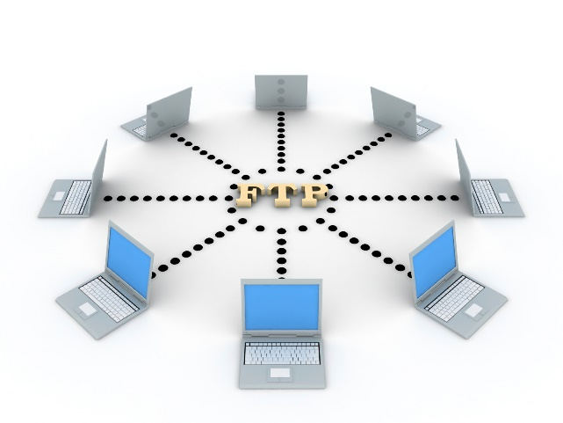
DAR
File Transfer Protocol (FTP). Servidor Web.

Slide 2
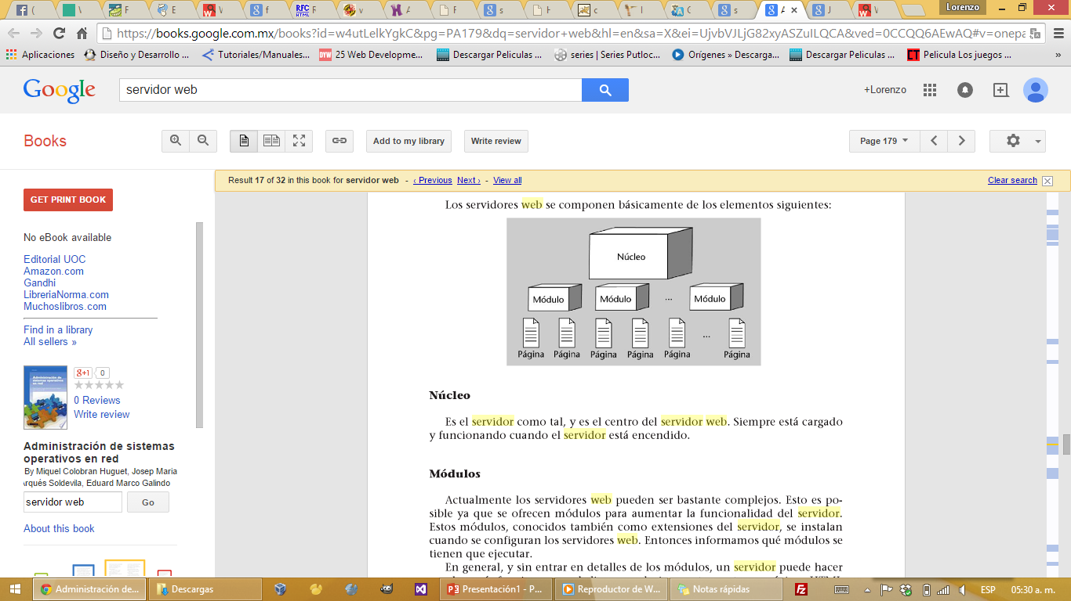
Servidor Web
Son equipos que proporcionan páginas web. Cada servidor Web tiene una dirección IP y posiblemente un nombre de dominio.
“… es un simple servidor de archivos.”
Un servidor web es, a grandes rasgos, el núcleo, los módulos y las páginas.
Núcleo es el servidor como tal, y es el centro del servidor web.
Ofrecen módulos para aumentar la funcionalidad al servidor.
El lugar donde esta guardada la información que presenta el servidor. Se estructuran en forma de árbol de directorios.

Slide 3
Protocolos usados
Protocolos de capa de aplicación:
HTTP (Protocolo de transferência de hipertexto).
GET.
POST.

Slide 4
Protocolo FTP (File Transfer Protocol )
Es un protocolo estándar de Internet para transmitir archivos entre ordenadores a través de Internet.
Es uno de los protocolos más viejos y populares que se encuentran en la Internet hoy día. No utiliza una autenticación de usuarios y contraseña encriptada.
Es un protocolo utilizado para la transferencia de archivos entre un cliente y un servidor, permitiendo al cliente descargar el archivo desde el servidor o al servidor recibir un archivo enviado desde un cliente.
Descrito en: RFC 959 - FTP("File Transfer Protocol").

Slide 5
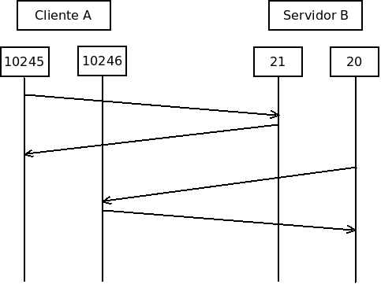
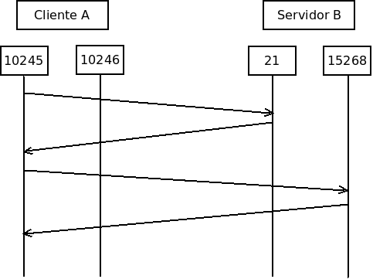
Modos FTP
Activo:
Es el método original utilizado. abre una conexión desde el puerto 20 en el servidor para la dirección IP y un puerto aleatorio sin privilegios (mayor que 1024) especificado por el cliente.
Pasivo:
Resuelve problemas de seguridad en el cliente, pero es mas difícil la seguridad en el servidor.

Slide 6
Protocolos usados

Slide 7
Fuentes
http://www.webopedia.com/TERM/W/Web_server.html
https://books.google.com.mx/books?id=MdoMHI4QiJ0C&pg=PT21&dq=servidor+web&hl=en&sa=X&ei=gjvbVKuBL4awyQTBqoLQCw&ved=0CCIQ6AEwATgK#v=onepage&q=servidor%20web&f=false
https://books.google.com.mx/books?id=w4utLelkYgkC&pg=PA179&dq=servidor+web&hl=en&sa=X&ei=UjvbVJLjG82xyASZuILQCA&ved=0CCQQ6AEwAQ#v=onepage&q=servidor%20web&f=false
http://www.aprenderaprogramar.com/index.php?option=com_content&view=article&id=542:que-es-un-servidor-y-cuales-son-los-principales-tipos-de-servidores-proxydns-webftppop3-y-smtp-dhcp&catid=57:herramientas-informaticas&Itemid=179
http://www.utp.edu.co/~fgallego/claseXcapitulo/clase03-capitulo3
http://www.rfc-es.org/rfc/rfc0959-es.txt
http://blog.asirsl.com/Lists/EntradasDeBlog/Post.aspx?ID=152}

